Slide 1
E
I
N
D
S
G
Integrantes:
Brendo Bubela
Bruna Gomes
Christian Dantas
Davi Ramos Andrade
Jennifer Dominique
João Pedro Esteves
Luara Goulart
Marcos Paulo Donizete
Mariana Araujo
Thinking
6º Semestre Análise e Desenvolvimento de Sistemas
Disciplina: Gestão e Governança de TI
Profº Claudio Etelvino de Lima

Slide 2





O que é “Design Thinking”?
EMPATIA
Design thinking é uma abordagem prática-criativa que visa a resolução de problemáticas em diversas áreas empresariais, principalmente no desenvolvimento de produtos e serviços, agindo com base na coletividade colaborativa do desenvolvimento dos projetos.
IDEALIZAÇÃO
SELEÇÃO DE IDEIAS
PROTOTIPAÇÃO
TESTE

Slide 3


Caracterização da Empresa
A UOL é uma empresa brasileira fornecedora de conteúdo, produtos e serviços da Internet, dentre esses serviços tem o BOL - Brasil Online que é um portal de internet, serviço de webmail.
Aumento do número de spammers
Envio de mensagens não solicitadas
Spam
“Sending and Posting Advertisement in Mass” (tráfego de publicidade em massa)
“Stupid Pointless Annoying Messages” (mensagem de propósito irritante)
Alguns desses e-mails podem conter links e arquivos com códigos maliciosos.
Geralmente os spammers criam uma variedade de contas de e-mails para conseguir enviar e propagar spam para mais usuários
PROBLEMA PRINCIPAL: Spammers criando muitos cadastros de e-mail no BOL e isso afeta o nome da empresa, o que faz que os outros serviços de webmail, como por exemplo o Gmail, classifique todos os e-mails do tipo @bol.com como spam.

Slide 4



Solução do problema
Para que futuramente possam ser tomadas providências quanto esses spammers que utilizam desse serviço de e-mail da empresa UOL, será feita a análise e a identificação dos cadastros que um determinado usuário fez, garantindo dessa forma o cadastro de usuário único, onde terá uma lista com todos os e-mails referentes a um determinado usuário.

Slide 5

Ideias Soluções do Problema
Solicitar CPF no cadastro, e limitar o número de criação de contas por CPF
Solicitar um cartão de crédito, não para fazer a cobrança porque o tipo da conta é gratuita , mas para a validação de um cadastro
Não deixar que os usuários coloquem nomes genéricos como por exemplo, sorteio@bol.com, premiação, ...
Identificar os spammer somente depois dele enviar um conteúdo e for detectado que é spam
Treinar uma inteligência artificial de modo supervisionado para encontrar padrões de cadastros e associá-los a um usuário
Informar um e-mail de segurança para recuperação de senhas com o intuito de identificar uma cadeia de e-mails conectados
Tirar foto do documento para confirmação de cadastro
Observar a tela do usuário para observar o comportamento das atividades realizadas pelo usuário

Slide 6
Ideias Soluções do Problema
Atividades suspeita a IA irá bloqueá-lo ou mandá-lo para análise
Cookies
Tentar usar um serviços para captura de uma informação anti-fraude, para identificação de usuário único
Tentar descobrir padrões entre os cadastro do mesmo usuário
AI assiste os cadastros mais recentes (comparar com uma semana)
Com o wireshark poderíamos detectar se o envio de pacotes em uma porta específica com os dados do e-mail de spam
Device Fingerprint
TraceRoute
Algoritmo para Identificação de IA

Slide 7

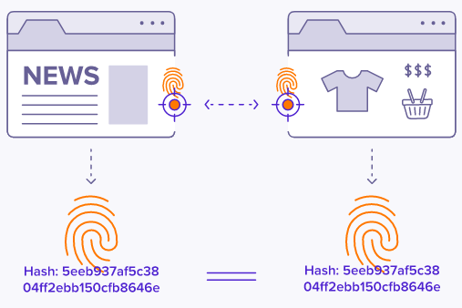
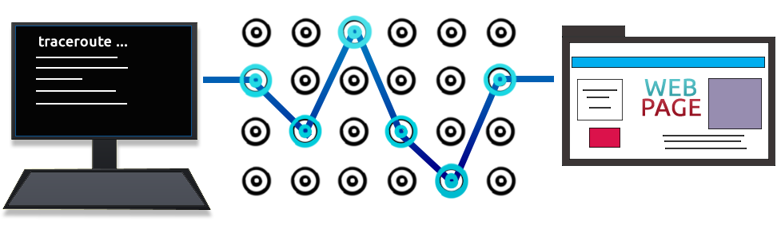
Protótipo
Device Fingerprint
Algoritmo de detecção de IA
Traceroute

Slide 8

Sprint 1
Para a primeira sprint foram escolhidas algumas tecnologias para serem desenvolvidas:
Modelagem e criação do banco de dados;
Device Fingerprint.

Slide 9
Sprint 1
A tela de cadastro e de login podem ser semelhantes as telas do Bol (conter os mesmos campos)
Banco de dados incremental
Uso da biblioteca do Device Fingerprint para identificação do usuário
Banco de dados relacional
Prototipação pode ser criada no Figma, pois todos os integrantes podem editar simultaneamente
Prototipação feita no Adobe XD

Slide 10
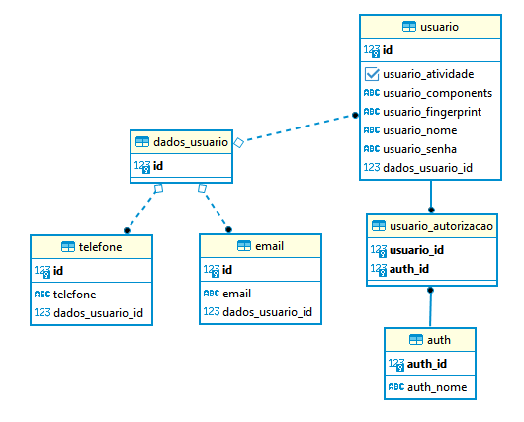
Protótipo - Sprint 1

Slide 11
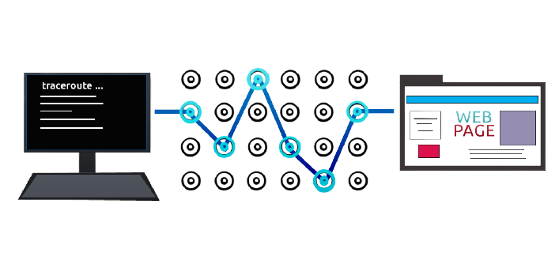
Sprint 2
Para a segunda sprint foram selecionadas tecnologias que auxiliassem as métricas de identificação do usuário durante o seu cadastro:
Traceroute: mapeamento da rota do ip do computador do indivíduo
Processamento dos dados do fingerprint para utilização da análise de IA
Tela de análise cadastral
Análise comportamental do usuário

Slide 12
Sprint 2
Tela de Análise para visualização dos cadastros e aprovação de perfis que não se encaixam dentro dos requisitos de perfil spammer ou suspeito
Armazenamento de imagens ou da rota do cursor do usuário para analise comportamental (inicial)
Tela de Administrador, para análises de cadastro de forma manual
Processamento dos dados coletados no fingerprint para utilização na análise automática da IA
Armazenamento dos dados do traceroute no banco de dados
Utilização do Edge Manager na análise dos dados cadastrais

Slide 13
Sprint 2
Preparação dos dados para treinamento da IA
Bloqueio de Browsers
Mapeamento da rota d ip do usuário

Slide 14
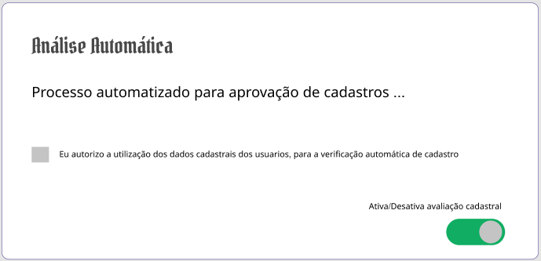
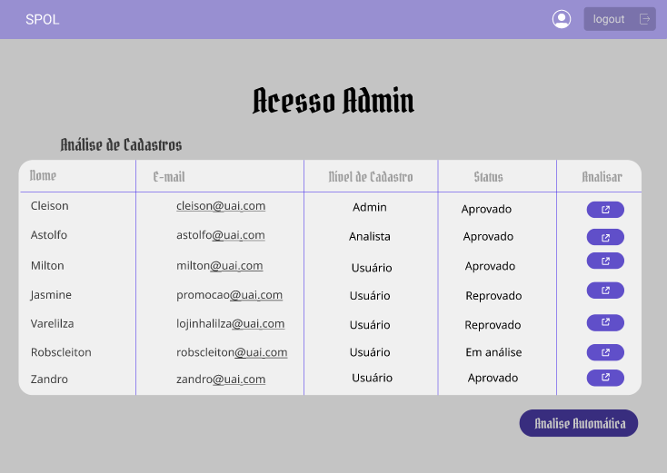
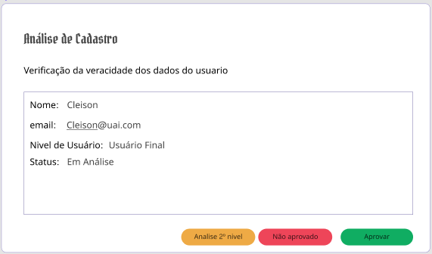
Protótipo - Sprint 2
Prototipação das telas de análise manual e automática dos cadastros dos usuários

Slide 15

Sprint 3
Para a terceira sprint foi selecionada a tecnologias que auxiliassem no processamento de dados que colabore na identificação do usuário durante o seu cadastro:
Treinamento de Inteligência Artificial

Slide 16
Sprint 3
Bloquear a tela de cadastro para alguns tipos de browsers, como Brave, que conseguem furar o device fingerprint
Preparação dos dados para treinamento da IA
Bloquear o copy and paste nos campos de inserção dos dados para cadastro
Comparação entre o device fingerprint do usuário quando ele faz o cadastro e de quando ele realiza o login
Quando obtermos o device fingerprint e/ou traceroute do cliente consultar no banco para ver se existe usuário com essas mesmas informações
Achar um padrão no rastro de mouse e digitação do usuário

Slide 17
Protótipo - Sprint 3

Slide 18

Integrantes
Brendo Bubela
Bruna Gomes
Christian Dantas
Davi Ramos Andrade
Jennifer Dominique
João Pedro Esteves
Luara Goulart
Marcos Paulo Donizete
Mariana Araujo
6º Semestre Análise e Desenvolvimento de Sistemas
Disciplina: Gestão e Governança de TI
Profº Claudio Etelvino de Lima

